Slide 1
預設畫面比例
以1280*1024為基準，
大螢幕用ZOOM，寬螢幕以納入活動格
256 * 768
480 * 1080
1024 * 768
1440 * 1080
256 * 768
480 * 1080

Slide 2
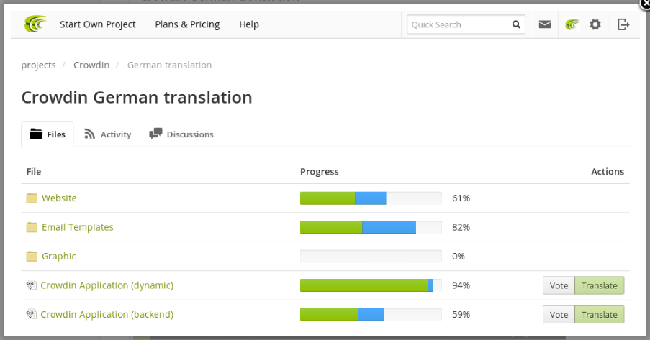
公文列表、進度與查詢功能
依搜尋條件列出
先顯示案件 + 進度
點選後，才蹦出此案件之各版本
或切換標籤，顯示全家戶含親屬資料(這樣方便與搜尋整合)
可點選欄位排序
可點選搜尋條件，蹦出一站式對話框，勾選條件：日期、欄位關鍵字、跨欄位全文搜尋

Slide 3
公文編修功能
登打時(欄位監視變動)即暫存於暫存檔資料庫
256 * 768
480 * 1080
1024 * 768
1440 * 1080
256 * 768
480 * 1080

Slide 4
公文
256 * 768
480 * 1080
1024 * 768
1440 * 1080
256 * 768
480 * 1080

Slide 5
area_county | 縣市名稱對照表
area_town | 區/鄉名稱對照表
area_village | 村/里名稱對照表
family_members | 家庭成員主資料表
family_mem_age_code | 家庭成員-年齡分類對照表
family_mem_immovable_property | 家庭成員-不動產資料表
family_mem_status1 | 特況1對照表-不計算其工作收入，亦不予列入扶助口數
family_mem_status2 | 特況2對照表-老弱而無工作能力，不計算其工作收入
family_mem_title | 家庭成員-稱謂對照表
files_info_table | 案件-資料表
files_info_table_temp | 案件-資料表-暫存
files_process_status_code | 案件-進度對照表
sql_cmd | 資料庫特殊操作執行紀錄

Slide 6
miliboy_table
役男系統編號
役男姓名
身份證字號
役男生日
入伍日期
服役軍種
服役狀態
補助狀態
退伍日期
最新案件流水號
檔案系統 tables
files_info_table
案件流水號
作業類別
案件編號
案件版本號
源版本號
審批階段
建案日期
役男姓名
身分證
役男系統編號
town
county
village
戶籍地址
聯絡電話1
聯絡電話2
聯絡電話3
總列計人口
列計全年支出
全年總所得
薪資年所得
營利年所得
利息年所得
股利年所得
財產年所得
其他年所得
總動產
存款本金總額
投資總額
有價證券總額
其他動產總額
房屋棟數
房屋總價
房屋非自用棟數
房屋列計總價
土地筆數
土地總價
土地非自用筆數
土地列計總價
不動產列計總額
是否扶助
扶助級別
扶助用語
整體家況敘述-公所
整體家況敘述-局處
備註
修改人編號
修改人單位
修改人姓名
可否編修
family_mem_property
財產系統編號
成員系統編號
財產類別
銀行、公司、地址、地號、來源
價值
利率、股利率
自用
備註
files_type
作業類別
作業類別名稱
family_members
成員系統編號
案件流水號
人員編號
稱謂
姓名
身分證字號
出生日期
建案時年紀
town
county
village
行業
職業
職業備註
所得總額
財產總額
特殊身分代號
特殊身分類別
特殊身分備註
特殊身分追蹤日期
聯絡電話1
聯絡電話2
聯絡電話3
備注
家況圖ID
家況圖X
家況圖Y
修改人編號
修改人單位
修改人姓名
family_mem_immovable_property
不動產系統編號
成員系統編號
不動產類別(1:土地, 2:房屋, 3:田賦, 4:車輛)
地址、地號、廠牌車牌
面積、CC數
town
公告市值
是否自住
備註
1.初審
2.複審
3.春節
4.端午
5.中秋
6.家況變動複審
7.其他
(1:存款, 2:有價證券,3房屋,4土地,5其他)
family_mem_title
稱謂代號
稱謂名
family_mem_income
所得系統編號
成員系統編號
所得類別(1:薪資, 2:營利,3:租賃, 4:利息, 5:競技, 6:其他)
年或月入
金額
年化所得值
備註
family_mem_age_code
年紀分類碼
說明
files_process_log
log_index
案件流水號
案件流程名稱
日期時間
發文單位
發文者
收文單位
收文者
family_mem_property
動產系統編號
成員系統編號
動產類別(1:存款, 2:有價證券,)
銀行名稱、營利機構名稱
前一年度利息、股利
利率、股利率
價值
備註
area_town
Town_id
Town_County_code
Town_code
Town_name
Village_name
family_mem_status
特殊身分代號
特殊身分名稱
1.
19. 歿
20. 不列戶口-其他
41. 老弱
60. 老弱-其他
若為營利、利息
則自動轉換登記財產資料
files_status_code
審批階段代號
案件階段名稱
area_village
Village_id
Village_County_code
Village_Town_code
Village_no
Village_name
Attachment
附件index
附件類碼
備註
案件編號
人員編號
儲存路徑
有無效力
Attachment_class
附件類碼
附件類名稱
area_county
County_id
County_code
County_name
Town_name
1.MD5

Slide 7
登錄役男姓名、身份證字號、出 生年月日、梯次、入營日期、軍種(陸海空替代役)，(82年次以前是1個月可申請)(83年次以後是入營後2個月可申請)
承辦人會看到：
役男姓名 身份證字號 生日 入伍日期 服役中 申請日期 [0:民眾申請]
役男姓名 身份證字號 生日 入伍日期 服役中 申請日期 [0:民眾申請]
役男姓名 身份證字號 生日 入伍日期 服役中 申請日期 [0:民眾申請]
役男姓名 身份證字號 生日 入伍日期 服役中 申請日期 [1:公所承辦]
役男姓名 身份證字號 生日 入伍日期 服役中 申請日期 [1:公所承辦]
役男姓名 身份證字號 生日 入伍日期 服役中 申請日期 [1:公所承辦]
役男姓名 身份證字號 生日 入伍日期 服役中 申請日期 [1:公所承辦]
[0:民眾申請]
[1:公所承辦]
運行中會看到：
役男姓名 身份證字號 生日 入伍日期 服役中 核准日期 [7:民眾申請]
役男姓名 身份證字號 生日 入伍日期 服役中 核准日期 [7:民眾申請]
役男姓名 身份證字號 生日 入伍日期 服役中 核准日期 [7:民眾申請]
役男姓名 身份證字號 生日 入伍日期 服役中 核准日期 [7:公所承辦]
役男姓名 身份證字號 生日 入伍日期 服役中 核准日期 [7:公所承辦]
役男姓名 身份證字號 生日 入伍日期 服役中 核准日期 [7:公所承辦]
役男姓名 身份證字號 生日 入伍日期 服役中 核准日期 [7:公所承辦]

Slide 8
VIEWS
css/czchen.css
css/czchen-metro.css
js/czchen.js
TEST.php
登入頁
案件
待辦案件 filelist.php +入伍日期
補助中
進階查詢
案件編修
家屬編修 people_basic.php +職業欄
整體家況
儲存
儲存後關閉
不儲存關閉
統計分析 statistics.php
人事權限設定
參考資料
法條參照 Law_1.php
地號查地址 Law_2.php
股票查詢 Stock.php

Slide 9
運算系統 tables
年度固定參數
系統編號
案件編號
案件版本號
源版本號
案件階段
草案建立日期
正式立案日期
役男姓名
身分證
town
county
village
戶籍地址
聯絡電話1
聯絡電話2
聯絡電話3
案件狀態
複查案編號
修改人編號
修改人單位
修改人姓名
固定參數
每年存款利率
每年各縣市最低生活費
每年各縣市不動產限值
動產基礎1人250萬元，每加1人25萬

Slide 10
所得
農、林、漁、畜牧業及有關工作者，依行政院主計總處最近一年公布家庭收支調查報告中該職業所得收入者平均已分配要素所得核算。(找不到)
薪資證明 > 最近一年度之財稅資料所列工作收入 > 小於基本工資者以核算
> 前項無，則查職業，依中央勞動主管機關公布臺灣地區職類別薪資調查報告各職類每人月平均經常性薪資計算
>未列職業類別，以該報告各業員工月平均經常性薪資計算。
>各職類初任人員得按該報告無工作經驗者月平均經常性薪資計算。 (連職業別都沒有，怎麼知道是初任?)
有工作能力未就業者 > 以基本工資核算
> 經公立就業服務機構認定失業者，其失業期間得不計算工作收入，所領取之失業給付，仍應併入其他收入計算。(每個月如何提證明? 國稅局能查到嗎?)
役男家屬有下列情形之一者，不計算其工作收入，亦不予列入扶助口數 (列表)
役男有配偶或子女而與兄弟姊妹分戶者(以服役前1年為準戶籍登記為準)
家庭總收入應依本戶資料計算
戶內有直系血親尊親屬或受其扶養無工作能力者
另有其他扶養義務人時，不計入其家庭總收入，亦不列為扶助口數 (是指不同戶的扶養義務人嗎?)
若因其他扶養義務人無扶養事實，致其生活陷於困境，經直轄市、縣（市）主管機關訪視評估，以其最佳利益考量，得列為扶助口數，並計入其家庭總收入。
役男無配偶或子女，而與兄弟姊妹分戶者，其家庭總收入應與其兄弟姊妹合併計算。但兄弟姊妹有配偶或子女者，不予計列。
(那役男扶養爺爺奶奶/爸爸媽媽，其他兄弟姊妹分戶者都依這條嗎?)
本辦法所稱老弱而無工作能力，指具有下列情形之一者，不計算其工作收入(但列入扶助口數?)
役男與其家屬戶籍地不同者，應由役男戶籍地之鄉（鎮、市、區）公所於役男入營後向其家屬戶籍地之鄉（鎮、市、區）公所洽取家況及稅籍資料，依相關規定辦理扶助業務。(役男戶籍在台中租屋，爸媽戶籍在新竹，兄弟姊妹戶籍在台南呢? 最低生活費.用哪地算? 不動產限制適用最低的縣市算，但動產好像沒講到)
安家費
一、甲級：未達當地最低生活費標準百分之十。
二、乙級：已達當地最低生活費標準百分之十以上，未達百分之七十。
三、丙級：已達當地最低生活費標準百之七十以上，未達最低生活費標準
役男家屬具有工作能力而未就業者，鄉 (鎮、市、區) 公所應列冊送當地
公營職業訓練機構或國民就業輔導單位協助就業，使其自行營生。

Slide 11
財產
動產(限額是獨立的, 1人250萬,之後每人+25萬)
存款本金
投資(未上市股票怎樣計算?)
有價證券(上市股票以每股10元計)
不動產(限額是依照內政部社會救助法的,各縣市不同,有些情況可排除不計入)
土地
田賦
房屋
其他不動產
稅務系統中，財產分為：房屋、土地、田賦、投資、車 輛、動產、不動產、其他

Slide 12
戶籍地之鄉 (鎮、市、區) 公所應詳實調查役男家屬家庭狀況，並填製家庭狀況調查審查表。
家庭狀況之調查記載，有調查不實或記載錯誤者，應據實更正。
協調稅捐稽徵機關提供役男家屬最近一年各類所得及財產稅捐資料並認證。
應於家庭狀況調查審查表內，填註查核結果。 (各階段的專有名詞是? 協作階段要叫?)
直轄市、縣 (市) 政府應核定家庭狀況調查審查表，決定扶助等級、口數，其有變更初核等級、口數者，應註明變更理由。
役男家屬接到前條核定結果通知後，對於審查核定事項，認有不符事實時，應於接獲通知之次日起三十日內，檢具證明文件向原核定機關請求複查；經複查結果核准扶助或變更扶助等級者，其各項扶助費應予補發。(依照最初審查時間點起算嗎? 也是從公所那一層開始跑嗎?)
役男家屬因年齡、人口或財產變動，致需申請扶助或足以影響原核定扶助等級者，得檢具有關證明，向鄉（鎮、市、區）公所申請或重新調查，經核定或變更扶助等級者，其扶助費自核定之日起發給。
原於調查家況時表示不需生活扶助經記錄有案之役男家屬，得於役男應徵（召）集在營（勤）服兵役期間內，提出重新調查家庭狀況；於役男退役或解除召集後，不得再行提出。(可以不停重提再審，直到退役或解除召集? 每次重提就是一個新案?)
鄉 (鎮、市、區) 公所，應隨時掌握役男家庭狀況有無變動，並應於每節發放前詳加查核其家屬年齡、人口或財產，如有增減變動，應即辦理更改扶助等級。(怎麼查，查啥?)
直轄市、縣 (市) 政府應每年實施複查，並將複查成果，函送內政部備查。 (怎麼查，查啥?)
役男家屬原經核定扶助有案者，因清查個人或家庭情況變更或原調查有誤致不符生活扶助相關規定，或有第四條第二項各款不予列計扶助情形，其已發給或溢領生活扶助費用，由直轄市、縣（市）政府以書面通知申請人或其法定繼承人於二個月內返還，屆期未返還者，由直轄市、縣（市）政府移送行政執行。(是指變化的時間點未通知，追朔只到到變化時間點吧?)
役男服役死亡、傷殘會繼續發3節嗎? 發到何時? 是依照本法嗎?

Slide 13
役男遷移他鄉（鎮、市、區），遷出地之鄉（鎮、市、區）公所應辦理異動通報，將役男全戶資料移交遷入地之鄉（鎮、市、區）公所續辦扶助業務。依第二十一條規定辦理扶助之役男遺屬或家屬遷移他鄉（鎮、市、區），遷出地之鄉（鎮、市、區）公所應辦理異動通報，將役男遺屬或家屬資料移交遷入地之鄉（鎮、市、區）公所續辦扶助業務。
役男家屬有下列情形之一者，不予核定該家屬之各項扶助，其原為核定扶助者，停止該家屬之各項扶助，並複查其家況，重新核定扶助對象：一、喪失中華民國國籍。二、正在通緝中或判處徒刑在執行中。
役男家屬因年齡、人口或財產變動須變更扶助或依前條規定停止扶助者，鄉 (鎮、市、區) 公所，除應於生活扶助名冊變更登記外，並應於每節前十五日內造具異動名冊一式二份，一份自存，一份報請直轄市、縣 (市)政府變更登記。(3節獎金前15天都要重新查一次? 所以16歲以下，臨時性車禍受傷，都特別要追蹤? 如果之前是年底入伍前提上一年稅單，那隔年6、7月是不是要再去查一次今年的稅單?)
役男因作戰、因公、意外、因病死亡或傷殘，其遺屬或家屬原經核定扶助有案者，依下列規定辦理生活扶助：
一、因作戰、因公死亡或傷殘者，其遺屬或家屬之生活扶助金，不分等級一律依甲級及撫卹年限發給。
二、因病、意外死亡或傷殘者，其遺屬或家屬之生活扶助金，依其收入等級及撫卹年限發給。
役男因作戰或因公失蹤，在陸上滿一年、在海上或空中滿六個月查無下落者，其家屬之生活扶助，依前項第一款規定辦理。第一項第一款及前項未領受生活扶助之遺屬或家屬，自役男核定因作戰、因公死亡或傷殘之日起，在領卹期間仍然無法維持生活者，得申請扶助，經核定後不分等級一律依甲級及撫卹年限發給生活扶助金。
前三項受扶助對象經節前複查後，其家庭總收入未達丙級列級標準者，停止扶助。
(是指原本就核定的? 還是原本沒核定資格的也照本法辦理?)(撫卹年限?)

Slide 14
生日
身分
所得
稱謂
姓名
財產
身分證字號
戶籍地址

Slide 15
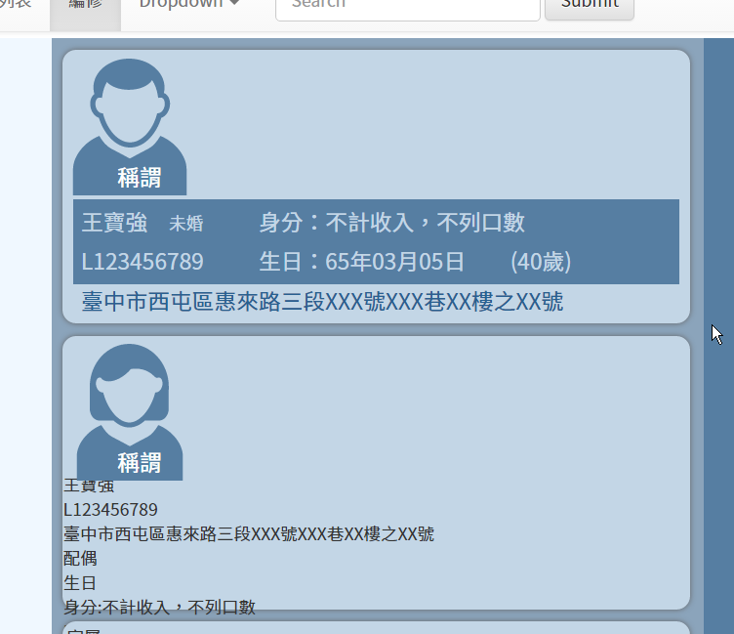
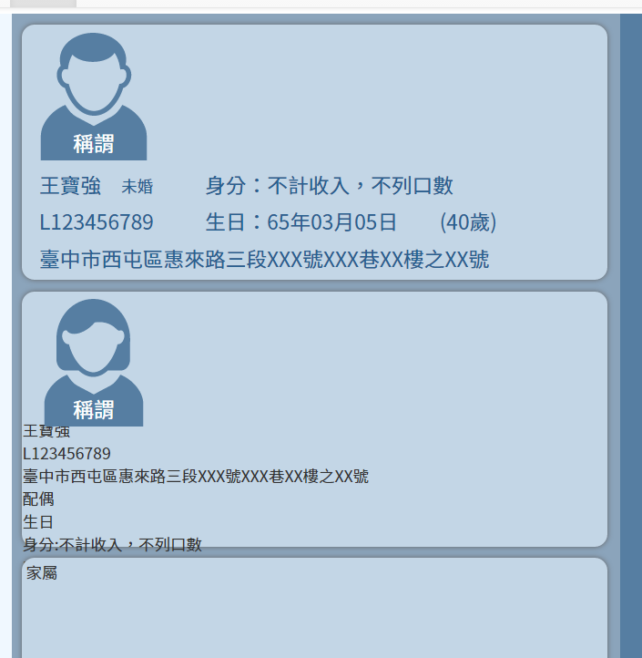
所得
財產
所得
財產
餐飲業
365,354
365,354
服務生
365,354
365,354
臺中市西屯區惠來路三段XXX號XXX巷XX樓之XX號

